Slide 1
HomeWork4
---- Application Lifecycle

Slide 2
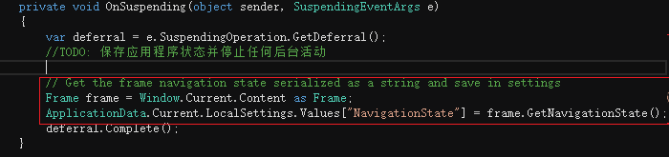
App.xaml.cs
OnSuspending函数
在程序挂起时保存应用程序的状态

Slide 3
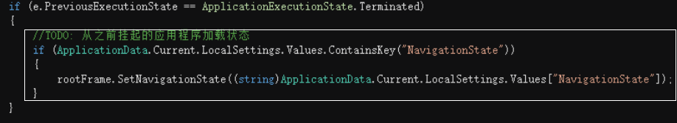
App.xaml.cs
OnLaunched函数
在重新打开程序时加载应用程序的状态

Slide 4
Your Tasks
在此次所给的demo基础上修改：
（Mainpage.xaml.cs）在MainPage中，点击checkbox出现横线，挂起并关闭程序，重新启动时，程序显示在Mainpage界面，并且点击的checkbox与对应横线都存在。
（NewPage.xaml.cs）在NewPage中，输入数据，挂起并关闭程序，重新启动时，程序显示在 NewPage页面，并且挂起前输入的数据还在。
参考：MainPage：CheckBox的IsChecked，Line的Visibility
NewPage：选择的图片，Title，Details，Due Date

Slide 5
Hint
• OnNavigatedTo
OnNavigatedTo 方法，是在每次页面成为活动(第一次打开时)页面时调 用该方法。
• OnNavigatedFrom
重写 OnNavigatedFrom 方法以便在页面成为非活动时对该页面执行最 后的操作。

Slide 6
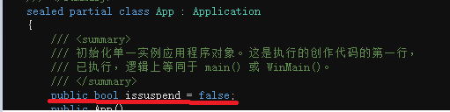
Hint
在OnNavigatedFrom中判断是否挂起?
OnNavigatedFrom：
//存储多项配置句柄

Slide 7
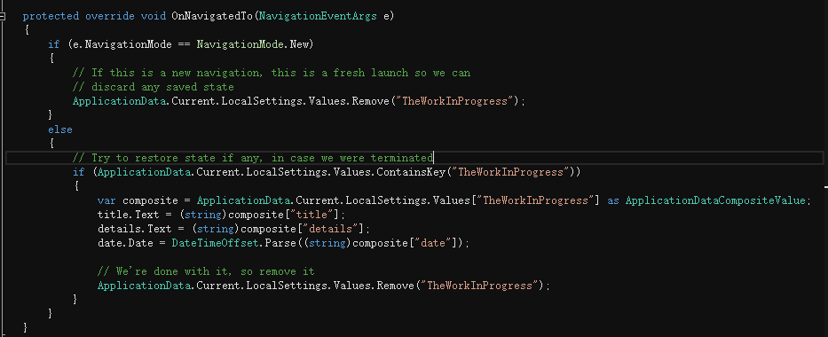
OnNavigatedTo

Slide 8
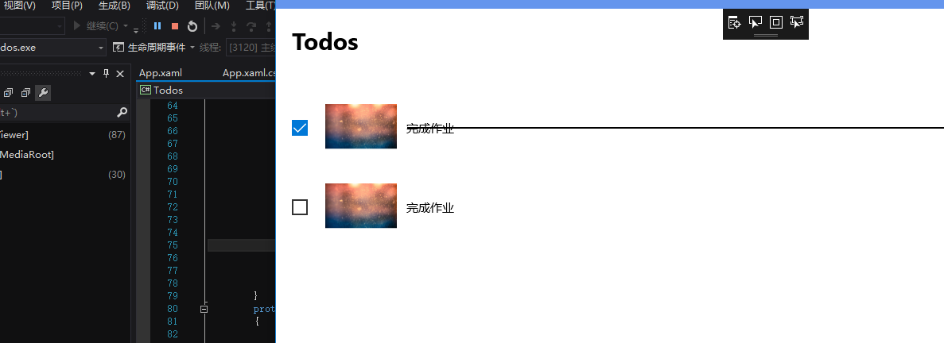
效果展示 Mainpage:

Slide 9
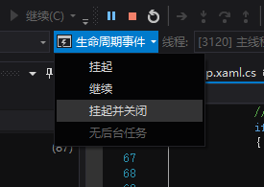
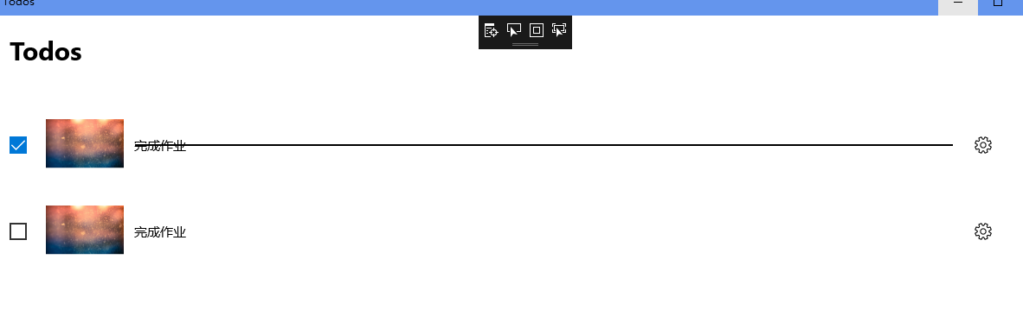
挂起并关闭
重新启动

Slide 10
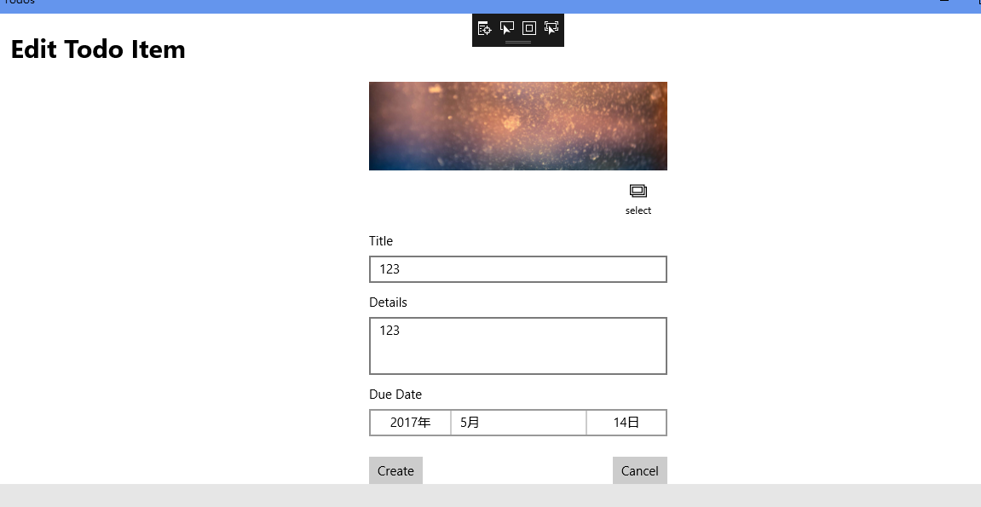
Newpage

Slide 11
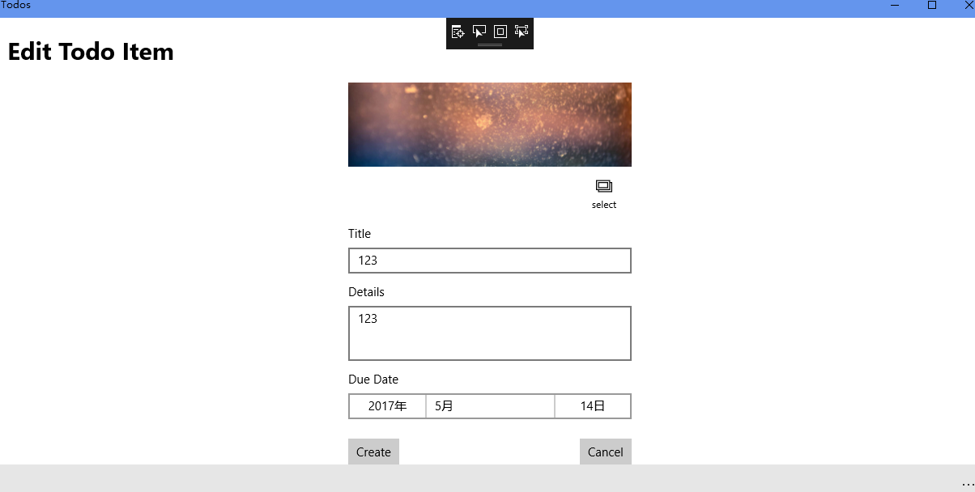
挂起并关闭
重新启动

